Slide 1
上节小结
■波函数

Slide 2
渐进解：

Slide 3
双曲线轨道.
能量可以具有连续值.
R应该有限, 即
对应椭圆轨道.

Slide 4
▲
▲
缔和勒让德多项式
▲
缔合拉盖尔多项式

Slide 5
■概率密度分布
▲
▲对绕z轴旋转是对称的.
▲ s态呈球对称.
▲随着
增大, 概率密度从集中于z轴方向
分布逐渐过渡到z轴垂直方向分布.
▲可以证明,对于给定l,不同
的概率密度
之和呈球对称.

Slide 6
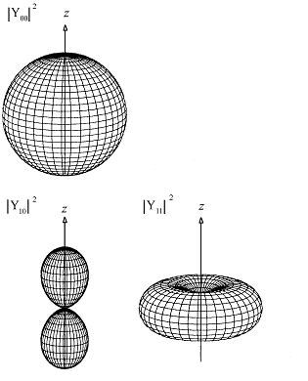
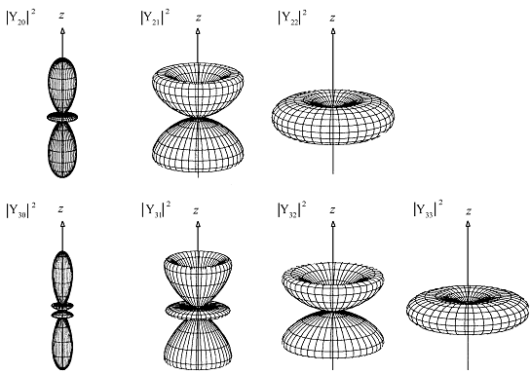
l=0
球谐函数
l=1
l=2
l=3

Slide 7
■氢原子径向概率密度分布
▲
单峰，称为“圆轨道”:
最可几半径
多峰，在靠近原点附近电子出
▲
现的概率不大.
▲ n一定， l越小，电子出现在靠近原点

Slide 8
（原子核）附近的概率逐渐增大.因此，对
情形，原点（原子核）附近的概率并
不太小.
▲
■原子波函数的宇称
波函数具有偶宇称；

Slide 9
波函数具有奇宇称.
氢原子:
球谐函数
故l为偶数，球谐函数具有偶宇称；l为奇数，球谐函数具有奇宇称.
■量子数的物理解释
▲主量子数n

Slide 10
本节要点
氢原子：
■量子数的物理解释
■跃迁率
■电偶极辐射的选择定则

Slide 11
说明
●在
情形下, 单电子原子的能量是量
子化的，即能量取分立值,由主量子数n决定.
●最低能量亦即零点能
说明
原子中的电子仍然运动,因此不会落到原子核上.
●因为一个n对应多个l和
值,这表明一个

Slide 12
能量值对应几个不同的波函数,也即不同
的状态可以具有相同的能量,这称为氢原
子的能量对量子数l和
简并.原因在于氢
原子的势能是球对称的.而多原子的势能
是非球对称的,因此,能量对量子数l和
不简并.
对于同一个n值所对应的状态数为

Slide 13
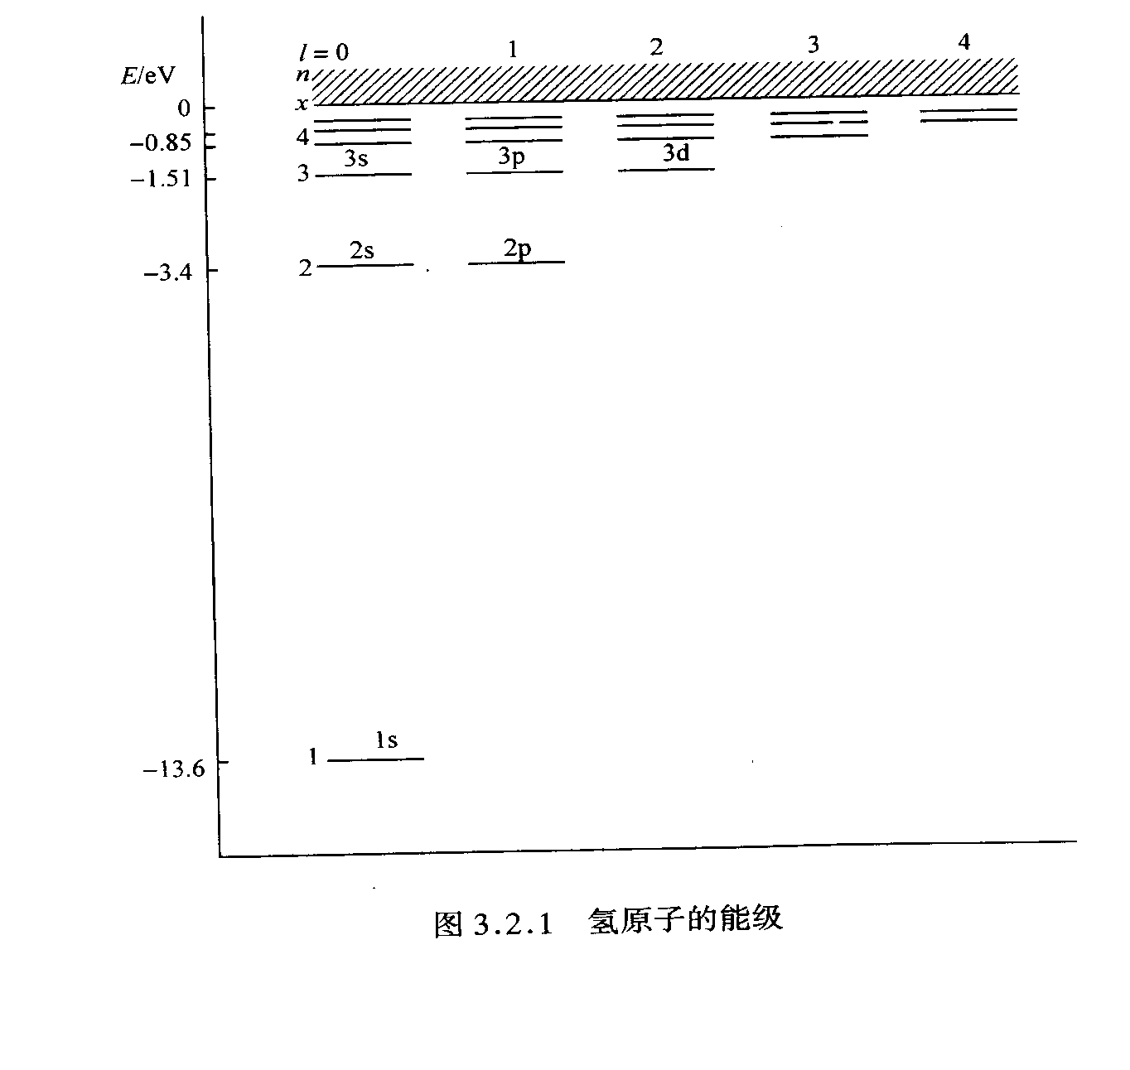
称能级
是
重简并.
●能级图
l=0,1,2,3,4…分别称为s态，p态，d态，f态.

Slide 14
氢原子能级图中,在n一定情形下, s态，p态，d态，f态…能级相同(简并).
3.2.2轨道角动量及其量子数
■轨道角动量算符
轨道角动量
轨道角动量算符

Slide 15
球坐标中轨道角动量算符表示为

Slide 16
轨道角动量平方算符表示为
■轨道角动量平方算符的本征方程、本
征函数以及本征值
根据

Slide 17
将以上方程两边同乘以
则可以写为
而
代入上式,并在方程两边都乘以
可得

Slide 18
将球谐函数
代入
上式,可得
即
上式表明,
本征函数是球谐函数.再将以
上方程两边同乘以
则可以写为

Slide 19
则
上式表明：
●定态波函数也是
本征函数。
的本征值为
●轨道角动量的大小为
l称为轨道角动量量子数.
●上述结果与波尔理论
不同.
对于
而量子理论结果是

Slide 20
实验证明量子理论结果
正确.
3.2.3磁量子数
根据
和
可得
即
所以

Slide 21
称为轨道磁量子数.
3.2.4轨道角动量模型
■对轨道角动量分析
▲
与
根据
将以上方程两
边同乘以
则可以写为
即

Slide 22
另外，
这表明在定态下，
与
具有共同的本
征函数
因此
与
具有确
定值.
▲
与
故在
定态下，
与
不具有
确定值.可以证明

Slide 23
▲轨道角动量大小不变,z轴方向分量不变，而x,y轴方向分量改变.因此可以说轨道角动量没有确定的方向.而经典力学的结果是x,y,z轴方向分量都不改变.
■轨道角动量模型
角动量
随机地位于以z轴为主轴的圆锥
面上.
与z轴的夹角为

Slide 24
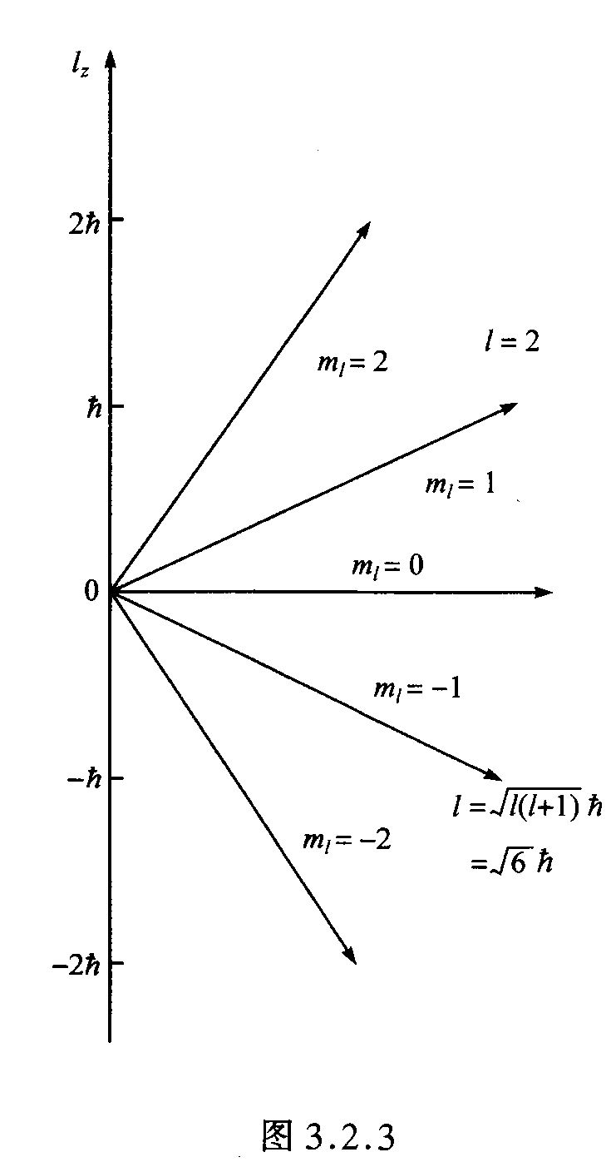
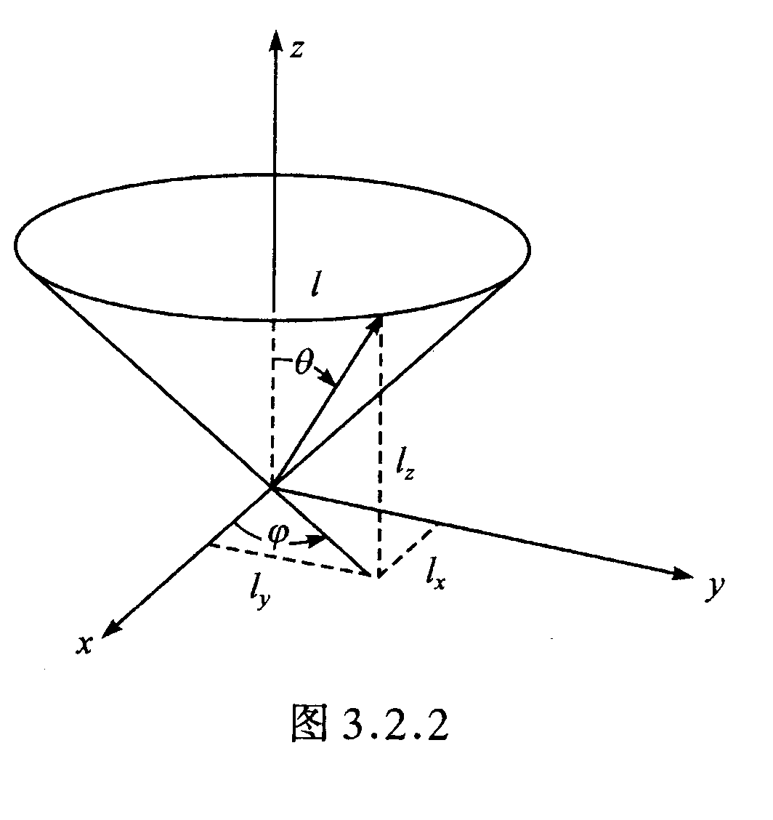

Slide 25
■空间量子化
▲
只能取
个值,即轨道角动量在
空间只有
个取向,而不是取任意方向,
这种情形称为轨道角动量在空间量子化.
▲轨道角动量不能与z轴平行或反平行
3.3跃迁概率和选择定则

Slide 26
3.3.1原子处于定态时不发射电磁辐射
因为定态时原子的几率密度
不随时间
改变，所以原子的电荷密度为
也不
随时间改变，故不发射电磁辐射.
3.3.2原子跃迁和混合态
■混合态
▲表示
根据非定态薛定谔方程

Slide 27
可知，若
和
是方
程的解,则波函数
也是方程的解.
▲混合态的几率密度为

Slide 28
若
和
均为定态,即
混合态的几率密度为

Slide 29
令
显然，混合态的几率密度以频率
随时
间振荡, 混合态的电荷密度也以频率
随时间振荡,故发射电磁辐射.
▲原子跃迁
外加辐射场,辐射或吸收光子

Slide 30
3.3.3跃迁率 平均寿命
▲单位时间内原子从
跃迁辐射光子数
●经典理论：原子可视为电偶极子,辐射功率为
其中ν为偶极子振荡频率，
为电偶

Slide 31
极矩.
●量子理论：
单位时间内原子从
跃迁辐射光
子的能量（即辐射功率）为
因此，
其中

Slide 32
估算可得
其中
称为原子非定态电
偶极矩.
例 试估计单位时间内氢原子由n=3 跃迁到n=2能级次数的数量级。
解

Slide 34
■跃迁率 平均寿命
▲跃迁率
●单位时间内，原子从某个能级跃迁到另一个能级的概率.
●能级
上原子数为
在dt时间内从初态跃迁到终态的原子数:
积分可得

Slide 35
▲平均寿命
可见,当
根据不确定关系,
为谱线的自然宽度.

Slide 36
激发态寿命
自然宽度为
很窄.

Slide 37
■电偶极辐射的选择定则
▲原子产生辐射的条件是
即
▲氢原子选择定则
包括对
三个积分.
可以证明:

Slide 38
只要
为整数, 对r积分就不为0.
只要
对
积分就不为0.
只要
对φ积分
就不为0.
说明：

Slide 41
其中

Slide 43
因此，要使x,y平面上的电偶极矩不为0,必须满足
要使z方向上的电偶极矩不为0, 必须满足

Slide 44
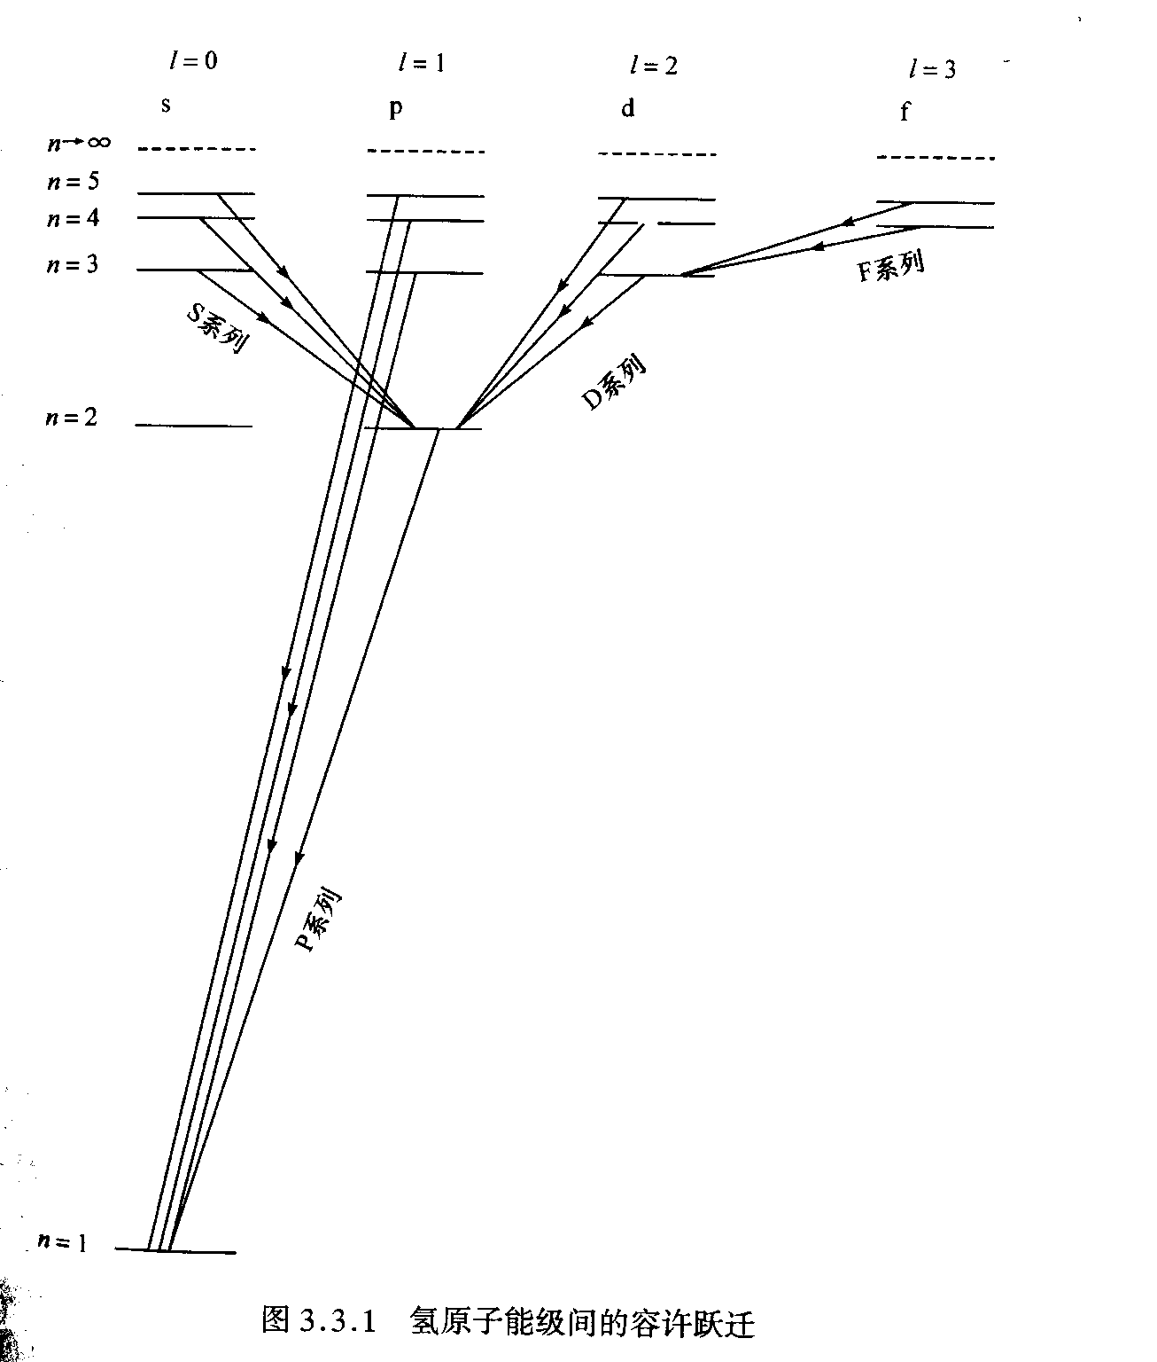
▲不满足选择定则的跃迁称为禁戒跃迁.
▲磁偶极跃迁和电四极矩跃迁率是电偶极跃迁率的
作业：p.119 6,8,11,12
或更小.

